Slide 2
















Recurrent Neural Network (RNN)
$$h_{0}$$
$$h_{1}$$
$$h_{t−1}$$
$$h_{t}$$
RNN
$$x_{t}$$
$$h_{t}$$
RNN
RNN
…
RNN
RNN
$$h_{t}$$
$$x_{0}$$
$$x_{1}$$
$$x_{t−1}$$
$$x_{t}$$
순환 신경망(RNN)
순환하는 닫힌 구조의 신경망
$h_{t}$= $\tanh{(h_{t−1}W_{h}+x_{t}W_{x}+b)}$
$h_{0}$= $\tanh{(h_{init}W_{h}{+x}_{0}W_{x}+b)}$
$h_{1}$= $\tanh{(h_{0}W_{h}+x_{1}W_{x}+b)}$
…
$h_{t−1}$= $\tanh{(h_{t−2}W_{h}+x_{t−1}W_{x}+b)}$
$h_{t}$= $\tanh{(h_{t−1}W_{h}+x_{t}W_{x}+b)}$

Slide 3
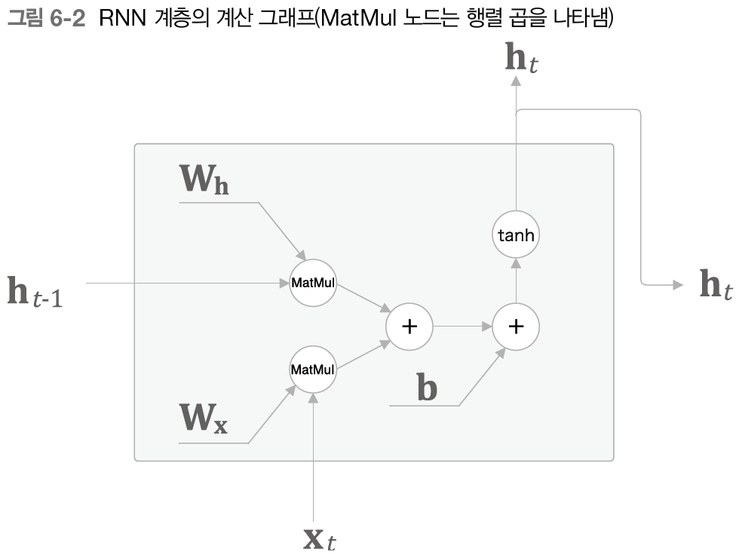
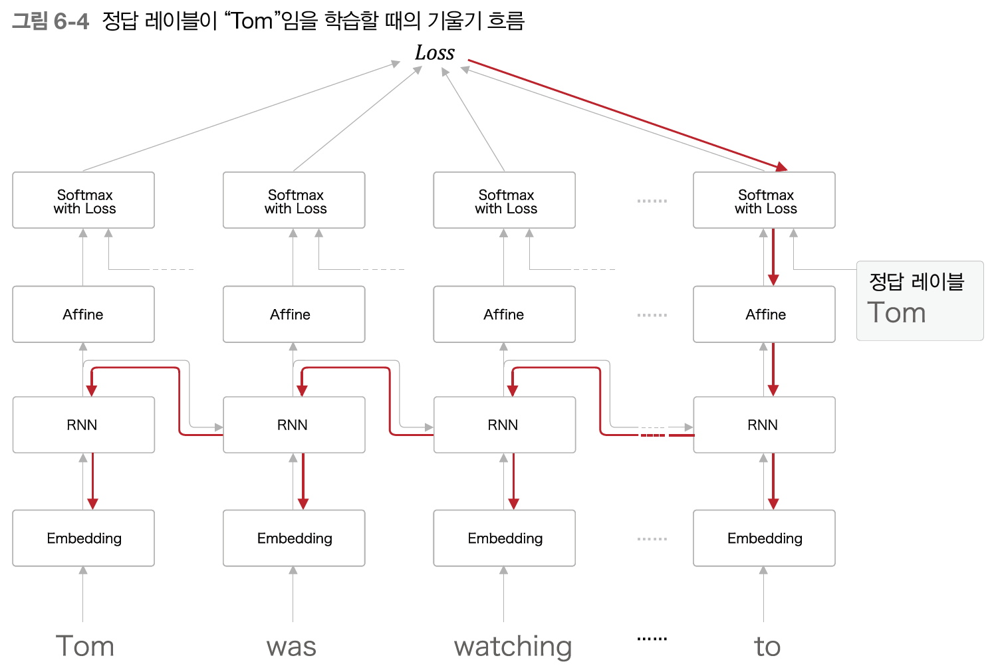
Recurrent Neural Network (RNN)

Slide 4
Recurrent Neural Network (RNN)
Tom was watching TV in his room. Mary came into the room. Mary said hi to
?

Slide 5
Recurrent Neural Network (RNN)
Tom was watching TV in his room. Mary came into the room. Mary said hi to
?
?
장기 의존성 문제(기울기 소실 / 기울기 폭발 문제)
학습 과정에서 기울기를 역전파할 때, Step을 여러 번 거치면서 기울기가 사라지거나 폭발하는 현상
기울기를 통한 가중치의 갱신이 어려움

Slide 6
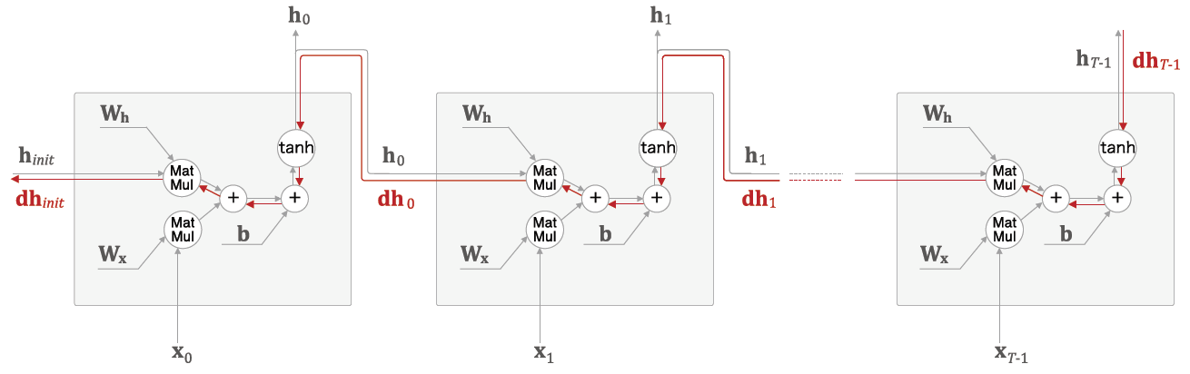
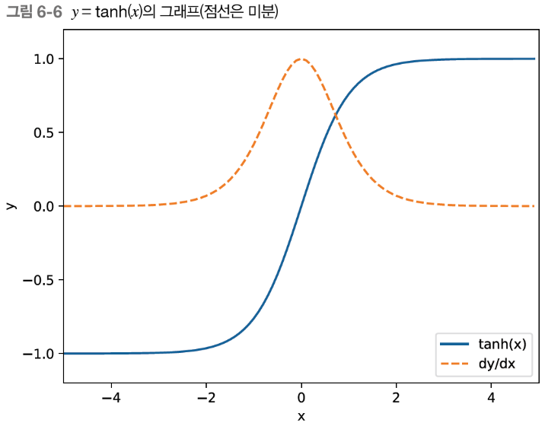
Recurrent Neural Network (RNN)
tanh(x)에서 기울기 소실 발생
tanh(x)의 미분값은 0이상 1이하의 값
역전파에서 문장의 단어 길이(T)만큼 tanh를 통과하기 때문에, T 만큼 기울기 값이 계속 감소함
기울기가 너무 작아져 소실되면 가중치 매개변수가 더 이상 갱신되지 않음

Slide 7
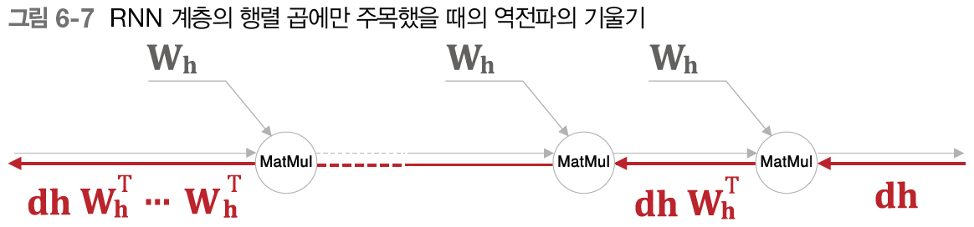
Recurrent Neural Network (RNN)
MatMul에서 기울기 소실 혹은 폭발 발생
MatMul의 역전파는 전치 행렬의 곱이며, 단어 개수(T)만큼 똑같은 행렬을 곱하기 때문에 값이 한쪽 방향으로 커지거나 작아짐
기울기 폭발: 값이 너무 커지면 오버플로우를 일으켜 NaN같은 오류 발생
기울기 소실: 값이 너무 작아지면 매개변수가 더 이상 갱신되지 않아 장기 의존 관계를 학습할 수 없음

Slide 8
Sequence to Sequence (Seq2Seq)
I am a cat
I am a cat
Encoder
Decoder
RNN
RNN
나는 고양이로소이다
나는 고양이로소이다

Slide 9
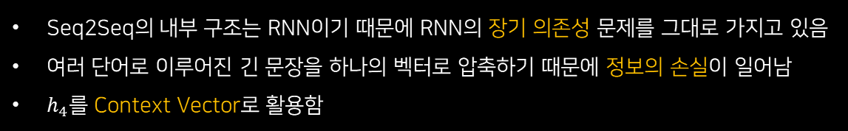






Sequence to Sequence (Seq2Seq)
Context Vector
$$h_{4}$$
[
]
Encoder
Decoder
$$h_{0}$$
$$h_{1}$$
$$h_{2}$$
$$h_{3}$$
I
am
a
cat
<eos>
RNN
RNN
RNN
RNN
RNN
RNN
RNN
RNN
RNN
RNN
나
는
고양이
로소
이다
<eos>
I
am
a
cat
Seq2Seq의 내부 구조는 RNN이기 때문에 RNN의 장기 의존성 문제를 그대로 가지고 있음
여러 단어로 이루어진 긴 문장을 하나의 벡터로 압축하기 때문에 정보의 손실이 일어남
$h_{4}$를 Context Vector로 활용함
$h_{<eos>}$= $\tanh{(h_{4}W_{h}^{′}+x_{<eos>}W_{x}^{′}+b)}$
하나의 레이어를 더 거쳐 “ I ” 라는 단어 생성

Slide 10
지금부터 Attention Mechanism 설명합니다.

Slide 11











Seq2Seq with Attention
$$h_{0}$$
[
]
$$h_{1}$$
[
]
$$h_{2}$$
[
]
$$hs$$
$$h_{3}$$
[
]
$$h_{4}$$
[
]
Attention 연산
Encoder
Decoder
$$h_{0}^{′}$$
$$h_{1}^{′}$$
$$h_{2}^{′}$$
$$h_{3}^{′}$$
$$h_{4}^{′}$$
RNN
RNN
RNN
RNN
RNN
RNN
RNN
RNN
RNN
RNN
나
는
고양이
로소
이다
<Eos>
i
am
a
cat

Slide 12













Seq2Seq with Attention
일반적으로 내적 사용
$$h_{0}$$
[
]
$$h_{0}^{′}$$
$$h_{1}$$
[
]
[
]
Energy scores
$$h_{2}$$
[
]
[
]
$$e$$
[
]
$$h_{3}$$
[
]
[
]
$$h_{4}$$
[
]
[
]
$hs$ = $Key$
Compatibility Function
Key의 각 상태와 Query가 얼마나
‘비슷한가(compatible)’를 계산
$$h_{0}$$
$$h_{1}$$
$$h_{2}$$
$$h_{3}$$
$$h_{4}$$
Encoder
$$h_{0}^{′}=Query$$
$$h_{1}^{′}$$
$$h_{2}^{′}$$
$$h_{3}^{′}$$
$$h_{4}^{′}$$
RNN
RNN
RNN
RNN
RNN
RNN
RNN
RNN
RNN
RNN
나
는
고양이
로소
이다
<eos>
I
am
a
cat

Slide 13
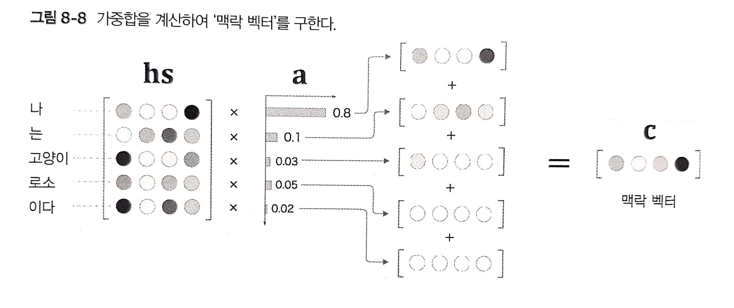









Seq2Seq with Attention
Context Vector
$hs$
Weighted Sum
$$c$$
[
]
$$h_{0}$$
[
]
$$h_{0}^{′}$$
$h_{0}$*$h_{0}^{′}$
$$h_{1}$$
[
]
[
]
Attention weights
$$h_{2}$$
[
]
[
]
$$e$$
[
]
Softmax
$$a$$
[
]
$$h_{3}$$
[
]
[
]
0.9
0.8
$$h_{4}$$
[
]
[
]
0.1
0.05
0.02
0.03
- 1.9
- 1.2
- 2.4
- 2.8
Weighted Sum

Slide 14


Seq2Seq with Attention
Attention Layer for step 1
Context Vector
Weighted Sum
$$c$$
[
]
Affine Layer
Attention weights
$$a$$
[
]
Softmax
$hs$ = $Key or Value$
Compatibility Function
Key의 각 상태와 Query가 얼마나
‘비슷한가(compatible)’를 계산
$$h_{0}$$
$$h_{1}$$
$$h_{2}$$
$$h_{3}$$
$$h_{4}$$
Encoder
$$h_{0}^{′}=Query$$
$$h_{1}^{′}$$
$$h_{2}^{′}$$
$$h_{3}^{′}$$
$$h_{4}^{′}$$
RNN
RNN
RNN
RNN
RNN
RNN
RNN
RNN
RNN
RNN
나
는
고양이
로소
이다
<eos>
I
am
a
cat

Slide 15
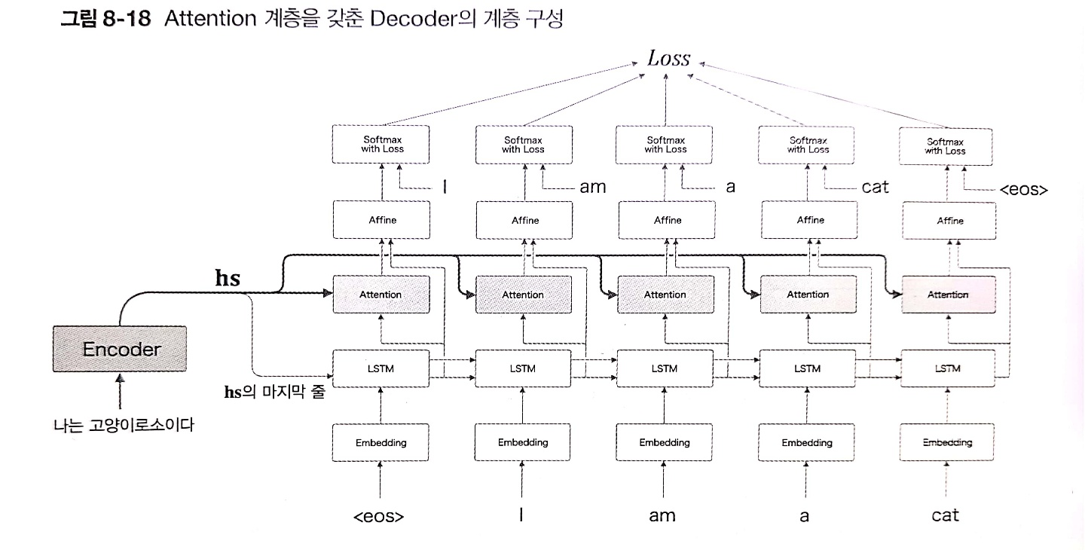
Seq2Seq with Attention

Slide 16
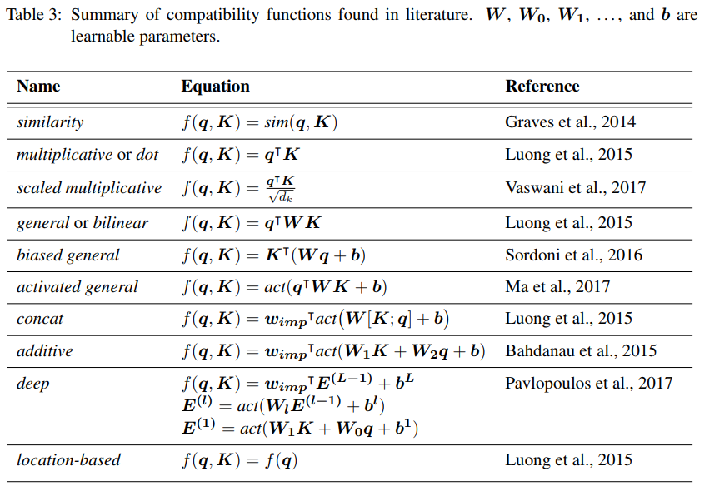
Seq2Seq with Attention
Attention, please! A Critical Review of Neural Attention Models in Natural Language Processing
Compatibility functions
q와 K 비교(Comparing)
유사도 비교 등…
q와 K 결합(Combining)
Self-Attention

Slide 17
Self- Attention Mechanism

Slide 18

Seq2Seq with Attention
Context Vector
Affine Layer
$$c$$
[
]
$hs$ = $Key or Value$
Attention Layer
$$h_{0}$$
$$h_{1}$$
$$h_{2}$$
$$h_{3}$$
$$h_{4}$$
Encoder
$$h_{0}^{′}=Query$$
$$h_{1}^{′}$$
$$h_{2}^{′}$$
$$h_{3}^{′}$$
$$h_{4}^{′}$$
RNN
RNN
RNN
RNN
RNN
RNN
RNN
RNN
RNN
RNN
나
는
고양이
로소
이다
<eos>
I
am
a
cat
RNN 구조의 근본적인 한계는 그대로 가지고 있음
장기 의존성 문제
병렬 연산이 불가능함 → 학습 속도에서 병목
Attention is all you need !!!

Slide 19

Attention is all you need
Aurthors: Ashish Vaswani(Google Brain) 외 7명,
Conference: Advances in Neural Information Processing Systems 30 (NIPS 2017)
$$Loss$$
“Transformer 구조”
Softmax with Loss
I am a cat
Affine Layer
Decoder
Encoder
Feed Forward Layer
Feed Forward Layer
Attention Layer`
Self-Attention Layer
Self-Attention Layer
Embedding
Embedding
나
는
고양이
로소
이다
<eos>
I
am
a
cat

Slide 20
Attention is all you need
BERT
ALBERT
“Transformer 구조”
XLNet
GPT
GPT-1, 2, 3
…

Slide 21
감사합니다.

